Slide 1



Red_scull
Хакатон Экодрон

Slide 2

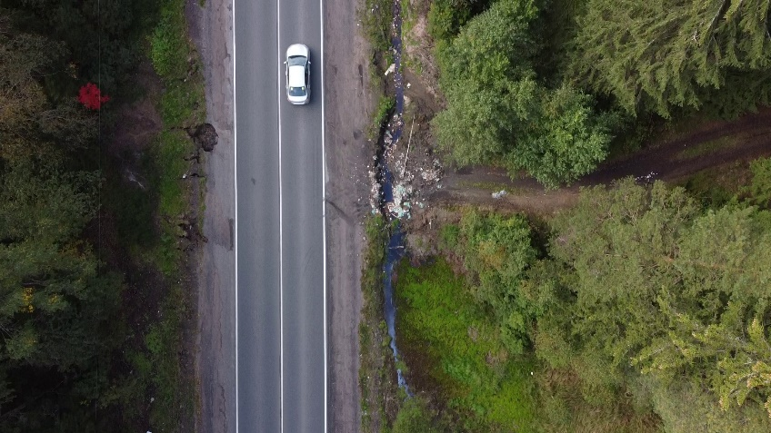
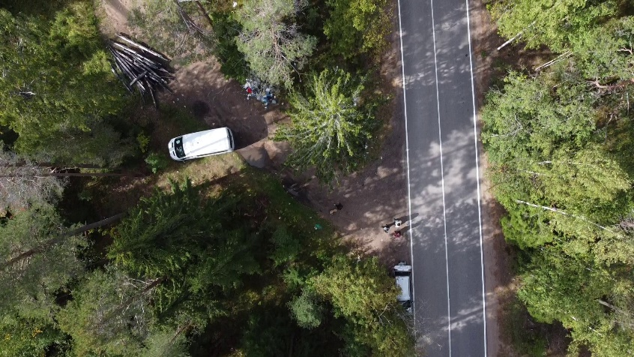
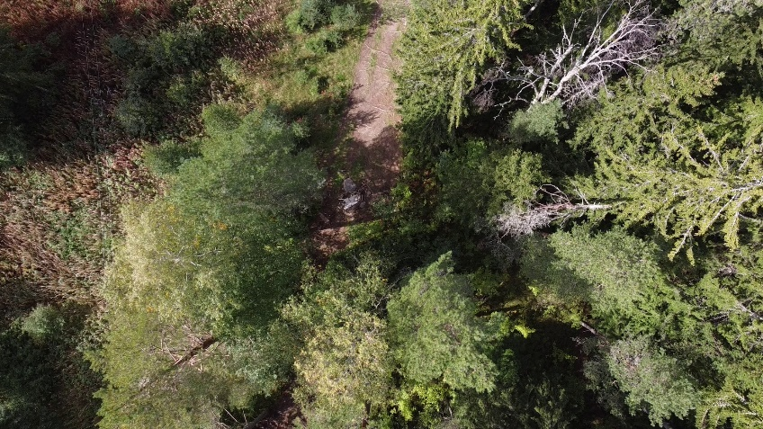
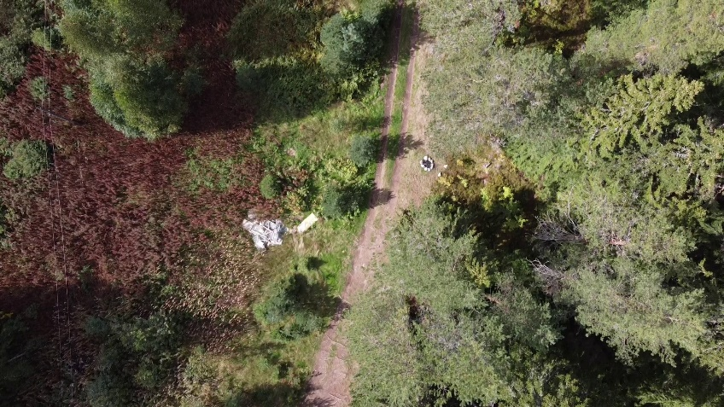
Проблема

Slide 3
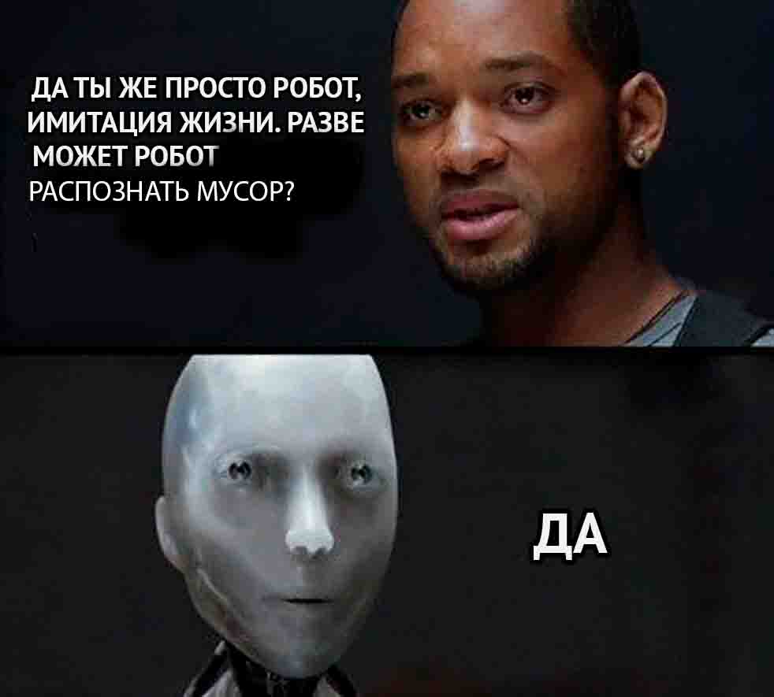
Пути решения

Slide 4
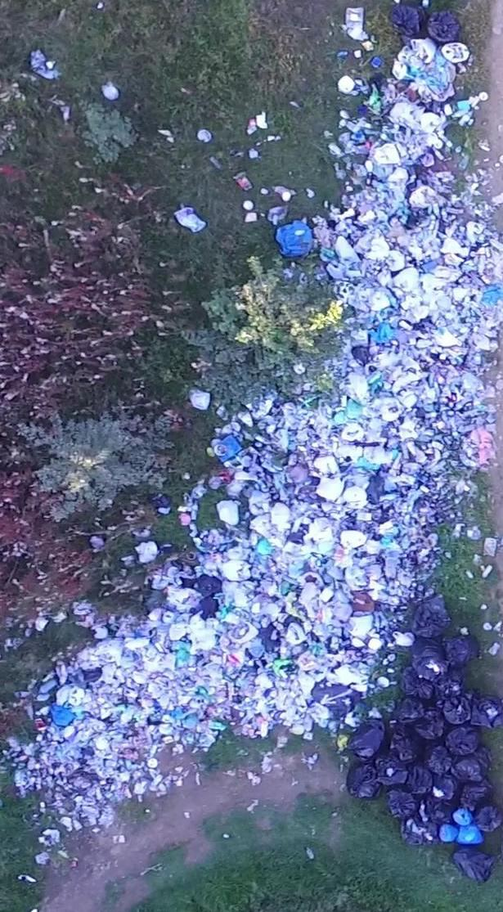
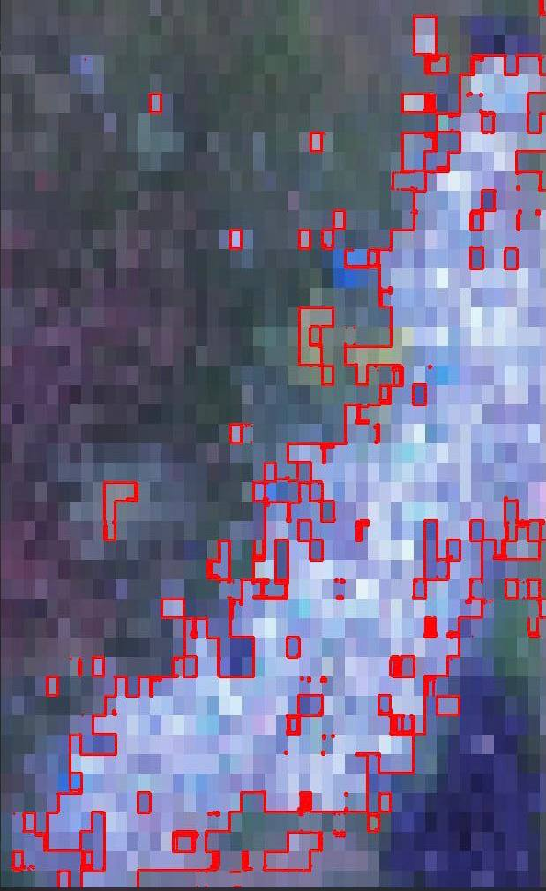
Наше решение
Стек:
Python 3
OpenCV
Pandas
Pillow
Keras
TensorFlow
Tkinter

Slide 5
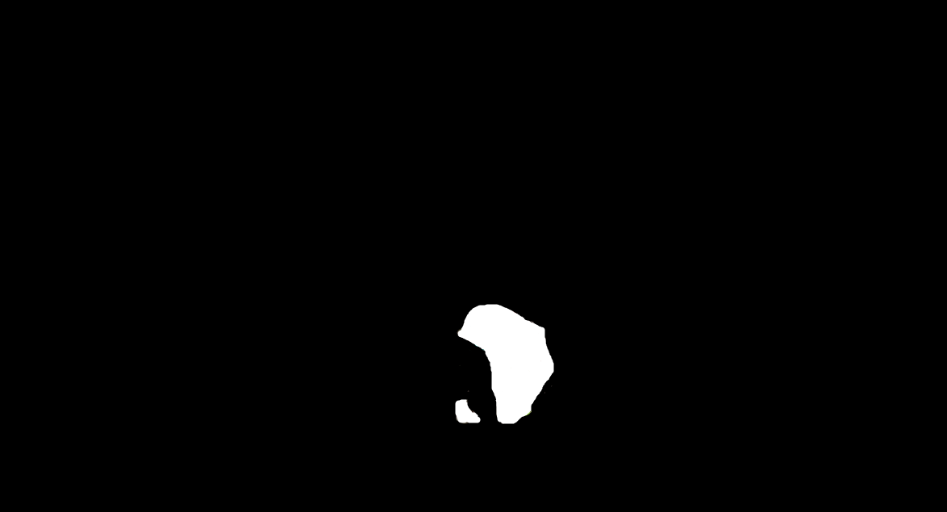
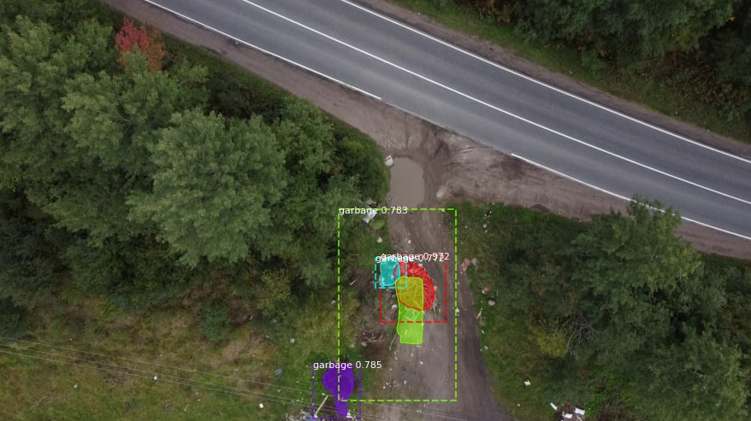
Наша нейросеть

Slide 6
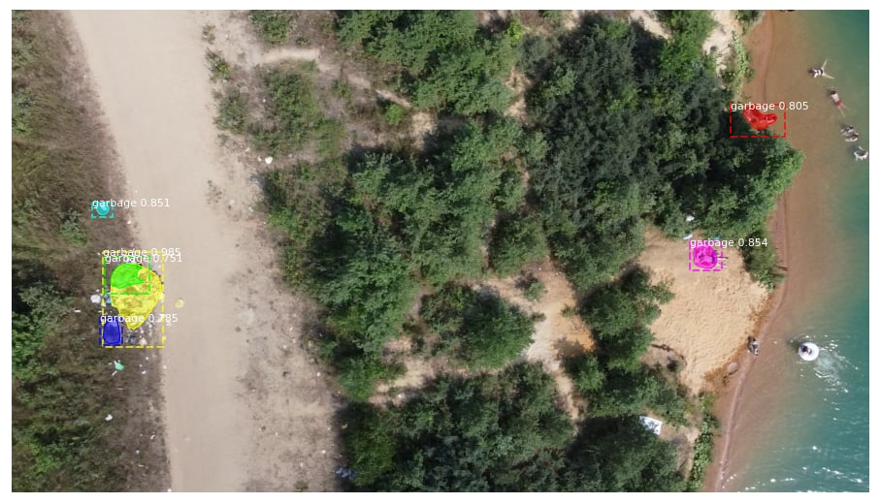
Наша нейросеть

Slide 7
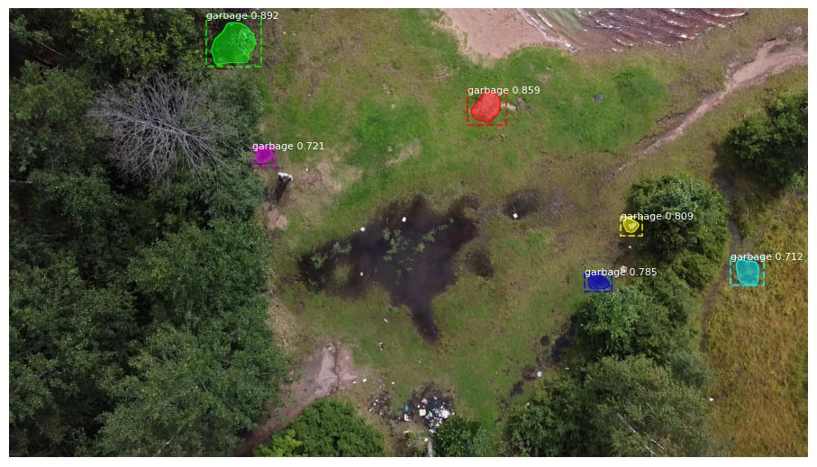
Наша нейросеть

Slide 8
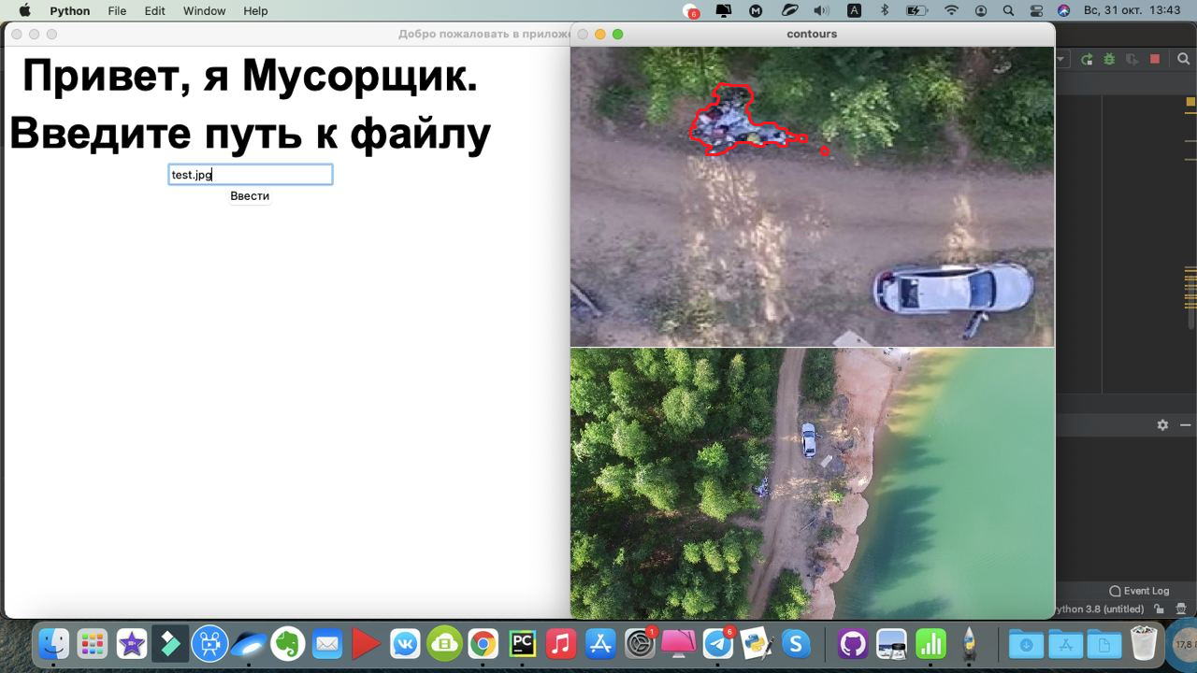
Наше приложение

Slide 9
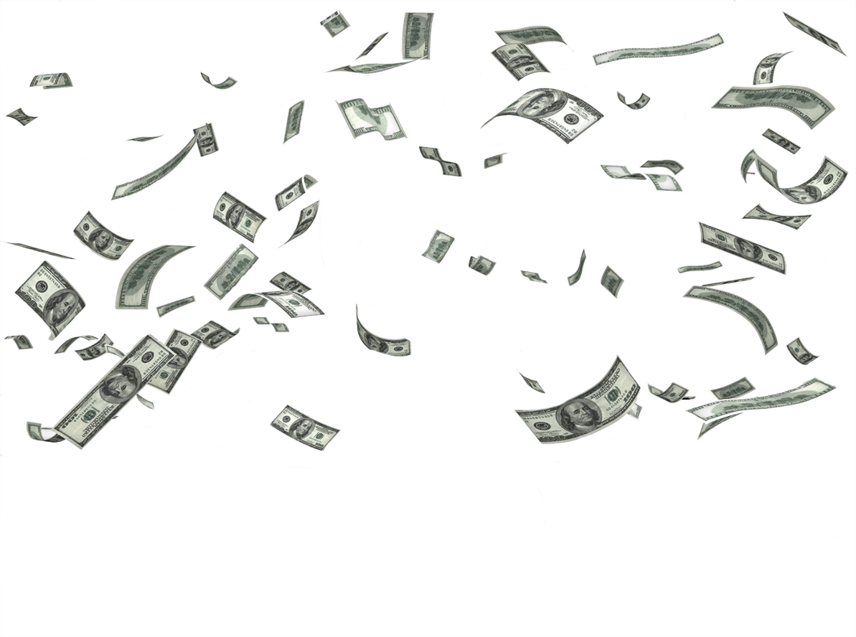
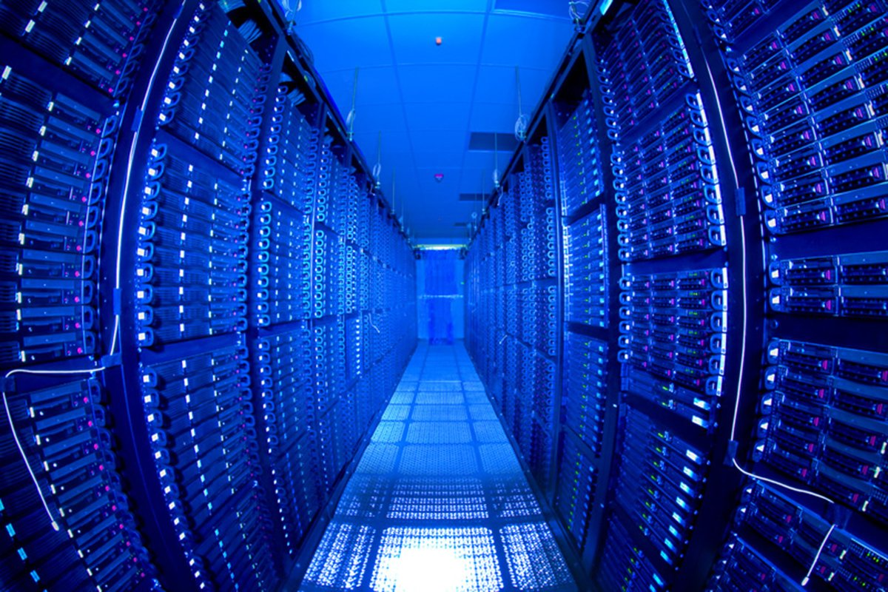
Развитие проекта

Slide 10
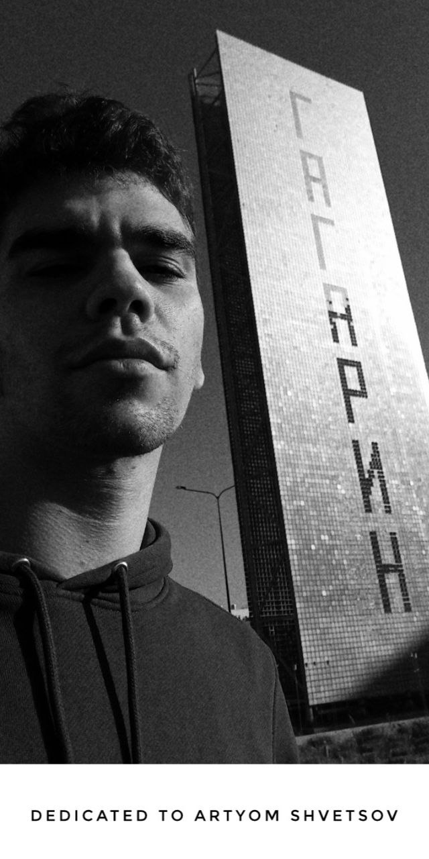

Slide 11
Спасибо за внимание!
Контакты:
Мила В. - @rrrrrrrrrrrrrrrrrrrrrrr4
Антон Г. - @iamlangley
Артём Ш. - @shvetsovart
Саша Х. - @iozeg
Иван З. - @zisrf

